Slide 1
I wish…
If only…
Брдрова И.В., учитель английского языка
МОУ «Жарковская СОШ №1»
2017г.

Slide 2
Особую группу сослагательного наклонения составляют предложения, которые начинаются со слов I wish (Как бы мне хотелось, чтобы...). В таких предложениях высказывается
либо пожелание относительно изменения ситуации в настоящем (unreal present),
либо сожаление относительно уже случившегося/не случившегося события в прошлом (unreal past).
либо пожелания относительно изменения ситуации в будущем (desired future)

Slide 3
I wish в предложениях, относящихся к настоящему.
Предложения, выражающие желания и относящиеся к настоящему времени, на русский язык переводятся:
Как бы мне хотелось, чтобы... / Жаль, что
После wish в подобных предложениях употребляется
Simple Past
Past Continuous
could + infinitive без to

Slide 4
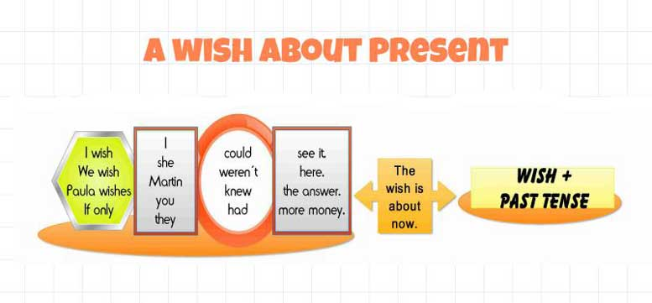

Slide 5
Примеры:
I wish it was not raining now. – Хотелось бы, чтобы сейчас не шел дождь. (Жаль, что сейчас идет дождь.)
I wish I could speak. French. – Хотелось бы, чтобы я мог говорить по-французски. (Жаль, что я не могу говорить по-французски.)

Slide 6
Предложения, начинающиеся с I wish, в которых высказывается желание относительно изменения ситуации в настоящем, соотносятся со вторым типом условных предложений
(unreal present):
I wish I were lying on the beach at the moment. = If I were lying on the I beach, it would be better. — Как бы мне хотелось лежать сейчас на пляже.
I wish I knew the answer. = If I knew the answer, it would be better. — Как I бы мне хотелось знать ответ.
I wish I could get a better job. = If I could get a better job, it would be / better. — Как бы мне хотелось иметь лучшую работу.

Slide 7
Обратите внимание!
В подобных предложениях глагол to be употребляется в форме сослагательного наклонения were (был бы, была бы, были бы) для всех лиц единственного и множественного числа.
I wish he were here now. – Хотелось бы, чтобы он был здесь. (Жаль, что его нет здесь сейчас).
I wish I were a pilot. – Как жаль, что я не летчик.

Slide 8
Wish в предложениях, относящихся к прошлому.
Предложения, выражающие сожаление и относящиеся к прошедшему времени, на русский язык переводятся:
Как жаль, что...
Как бы мне хотелось, чтобы...
После wish в подобных предложениях употребляется
Past Perfect,
Past Perfect Continuous

Slide 9
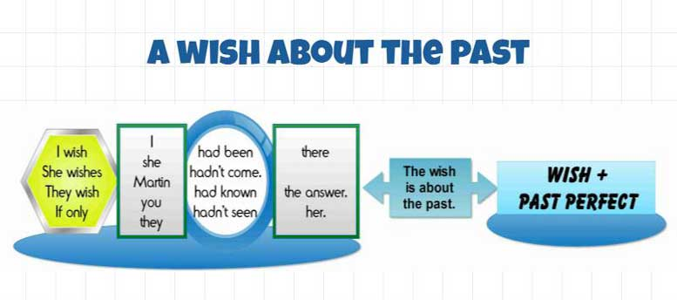

Slide 10
Примеры:
I wish you had had time then. – Хотелось бы, чтобы у вас тогда было время. (Жаль, что у вас тогда не было времени.)
I wish I had known that Ann was ill. – Жаль, что я не знал, что Анна была больна.

Slide 11
Предложения, начинающиеся с I wish, в которых высказывается сожаление относительно уже случившегося/не случившегося события в прошлом, соотносятся с третьим типом условных предложений:
I wish I had met him earlier. = If I had met him earlier, it would I have changed my life. — Как жаль, что я не встретила его раньше. Если бы только я встретила его раньше...
I wish I had been wiser. = If I had been wiser, I wouldn’t have done I such a silly thing. — Как жаль, что я не была мудрее. / Если бы только я была мудрее...
I wish I hadn’t eaten so much chocolate. = If I hadn’t eaten so I much chocolate, I wouldn’t feel ill now. — Как жаль, что я съела так много шоколада. / Если бы только я не съела так много шоколада...

Slide 12
I wish в предложениях, относящихся к будущему.
Если действие, выраженное сказуемым дополнительного придаточного предложения, выражает желание изменить что-либо в настоящем или будущем, то после wish используется
would + инфинитив
I wish he would stop lying. – Хотелось бы, чтобы он перестал лгать.

Slide 13
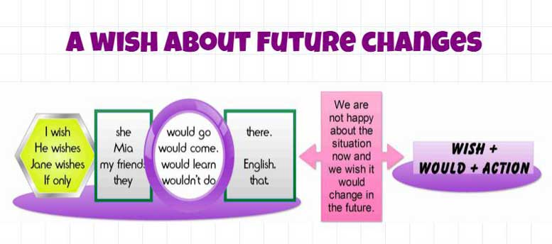

Slide 14
Предложения, начинающиеся с I wish, в которых высказывается пожелание относительно будущего, соотносятся с первым типом условных предложений:
I wish he would stop lying. = If he stops lying it will be better. – Было бы лучше, если бы он прекратил лгать.

Slide 15
Предложения с if only.
Вместо слов I wish может употребляться
if only. Такие предложения более эмоционально окрашены по сравнению с предложениями с I wish. На русский язык они могут переводиться словами
«Если бы только...», «Как бы мне хотелось...».
If only I were rich. – Если бы только я была богатой. = I wish I were rich.

Slide 16
Упражнение 1. Put the verbs given in brackets into the correct form.
I wish I _____(be) taller so that I could be in the basketball team.
I wish I ______ (can drive) a car and we could go travelling.
The Browns live in the city, but they wish they ____ (live) in the suburbs.
Robert can’t dance very well, but he wishes he _____ (can dance) better.
Kate is having a hard time learning English at the University. She wishes she ________ (study) it better at school.
Mike didn’t go to college after school. Now, he wishes he ___ (go) to college.
The weather was hot while we were there. I wish it ___ (be) a bit cooler.
I wish you ________ (stop) watching TV while I am talking to you.
I wish she ____ (can come) yesterday but she had an important meeting.
I wish I __________ (know) someone to whom I could have gone for advice when I was 18.

Slide 17
Упражнение 2. Раскроите скобки, употребляя требующуюся форму сослагательного наклонения после «I wish».
The weather was awful. I wish it __________ (to be) better.
I wish I __________ (to know) Sue’s telephone number.
I wish it__________ (not to rain) so much in England last week.
Do you wish you _______ (to study) science instead of languages last year?
I feel sick. I wish I __________ (not to eat) so much.
It’s crowded here. I wish there __________ (not to be) so many people.
I wish I __________ (to be) taller.
I wish you __________ (stop) shouting. I am not deaf you know.
I wish he__________ (to borrow) that book from the library last week.
I wish you__________ (to give) him my phone number at that party.
I wish it __________ (to stop) raining.
I wish I ________ (can speak) several languages.
If only I _______ (to have) the chance to study when I was younger.

Slide 18
Упражнение 3. Подчеркните верный вариант.
1) I wish he... (will get/got/would get) on better with his parents.
2) I wish you... (stopped/will stop/ would stop) talking at the lessons.
3) I wish I... (have/ had/had had) more money.
4) If only I... (was having / have had / had had) the chance to study when I was younger.
5) If only I... (would keep / kept / had kept) my appointment with the dentist yesterday. I wouldn't have toothache now.
6) If only you... (will/would/ wouldn't) make less noise.
7) I wish I ... (had been / hadn't been / weren't) disappointed after such an inspiring speech yesterday.
8) If only you ... (had been / would be / were) tolerant of each other's moods in your family! You would get on better.
9) I wish I... (had learnt / learnt / have learnt) to trust my own judgments in my childhood.

Slide 19
Спасибо за внимание!

